Slide 1











Esta es una creación de Raquel

Slide 2
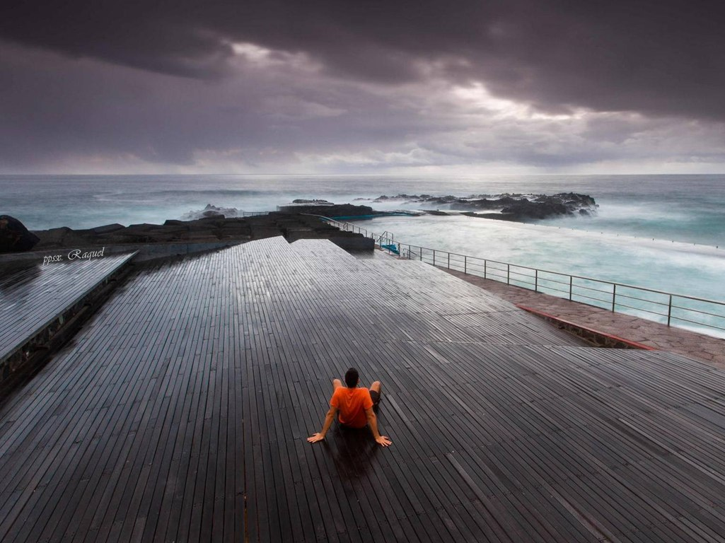
Nuestras almas necesitan
momentos de silencio

Slide 3
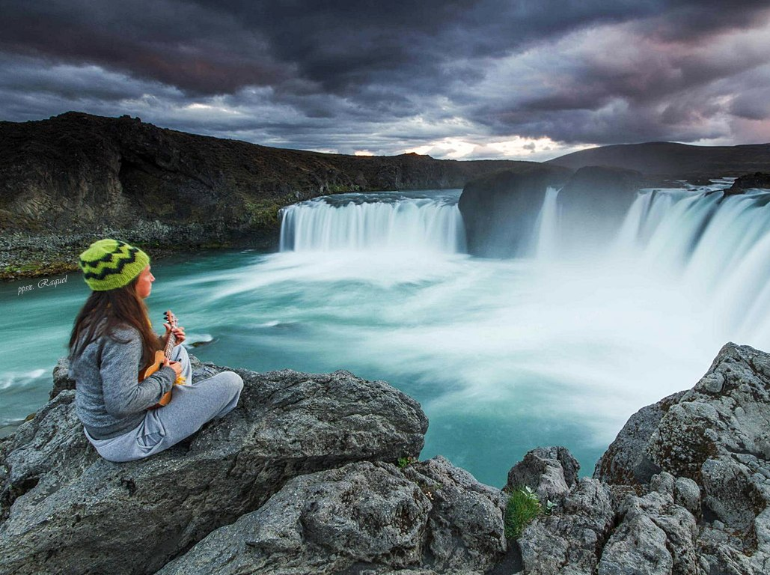
Para reflexionar, para pensar,
para recordar

Slide 4
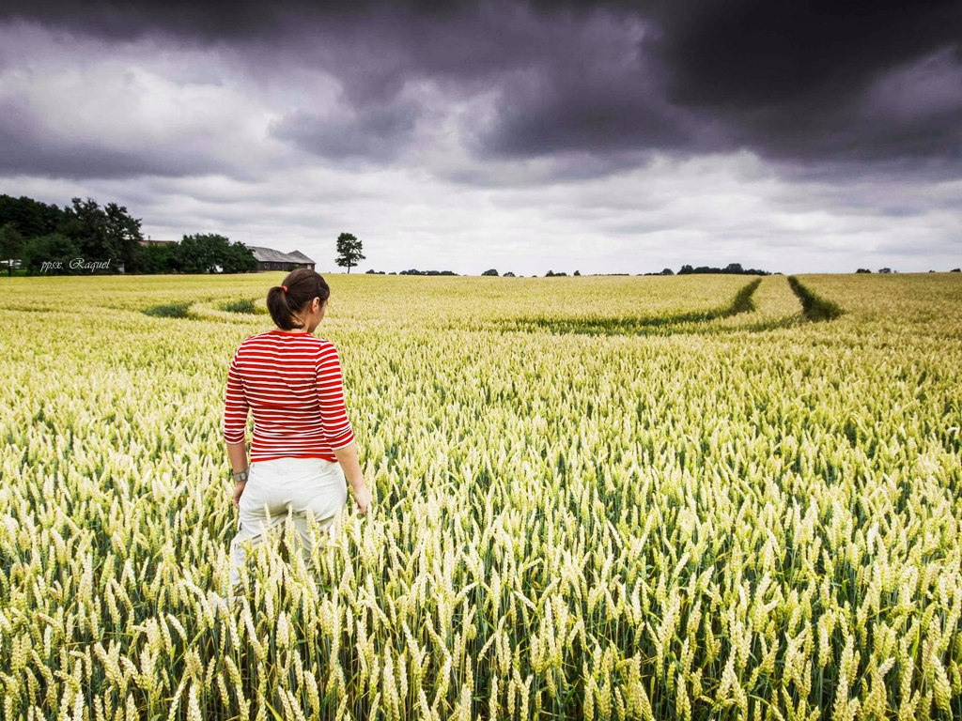
La vida nos ha llenado de
ruidos innecesarios

Slide 5
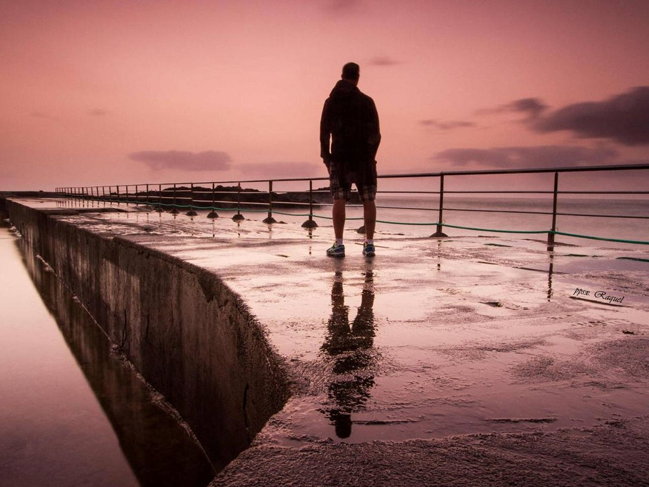
Músicas y prisas, tensiones y urgencias,
mensajes y noticias

Slide 6
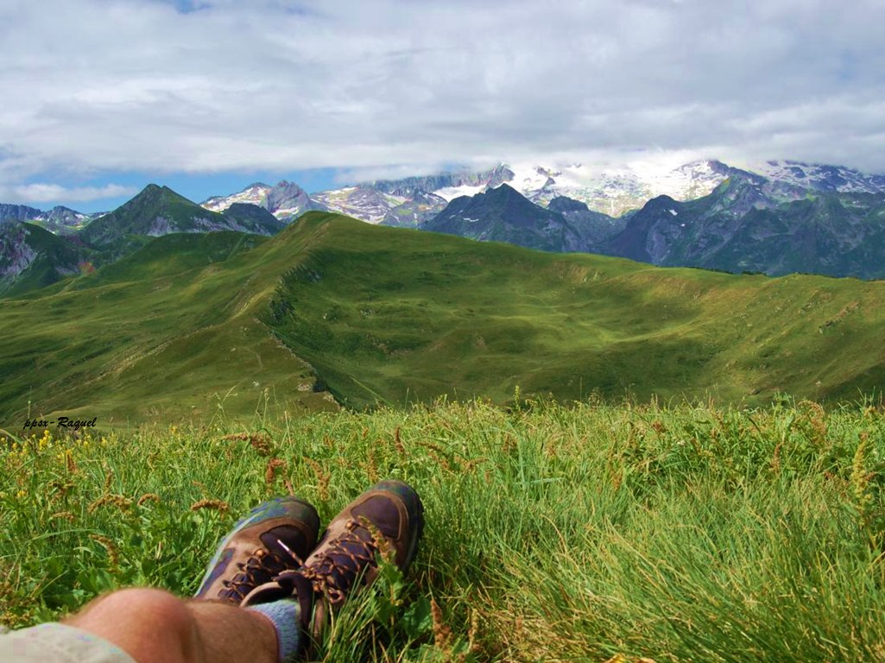
Vale la pena apagar aparatos que nos bombardean
sin cesar

Slide 7
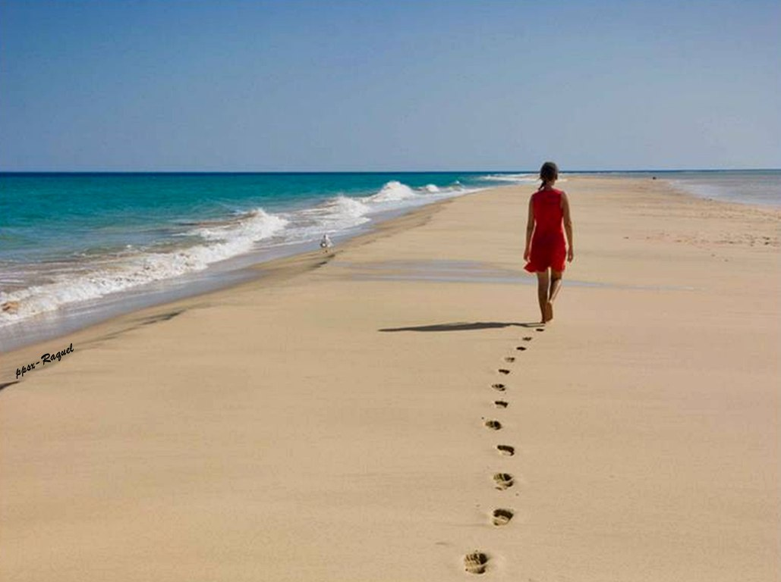
vale la pena encontrar lugares para
que el corazón se abra a Dios, al hermano,
a uno mismo

Slide 8
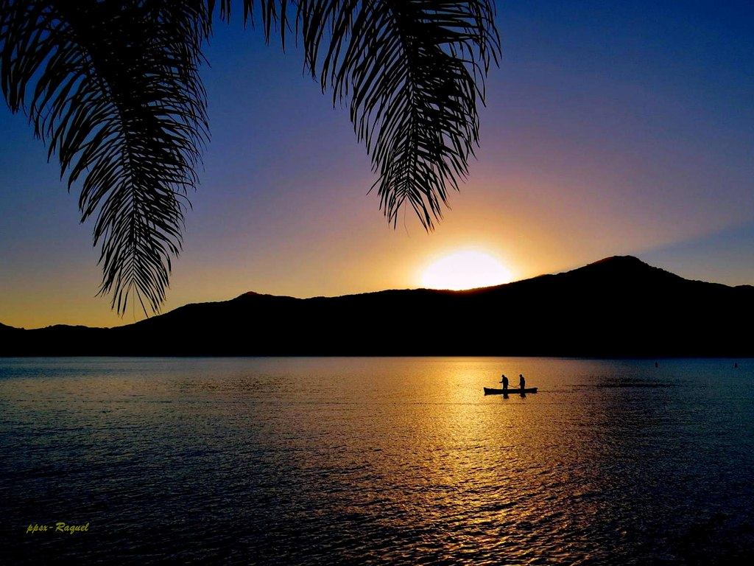
Nuestras almas necesitan
momentos de silencio

Slide 9
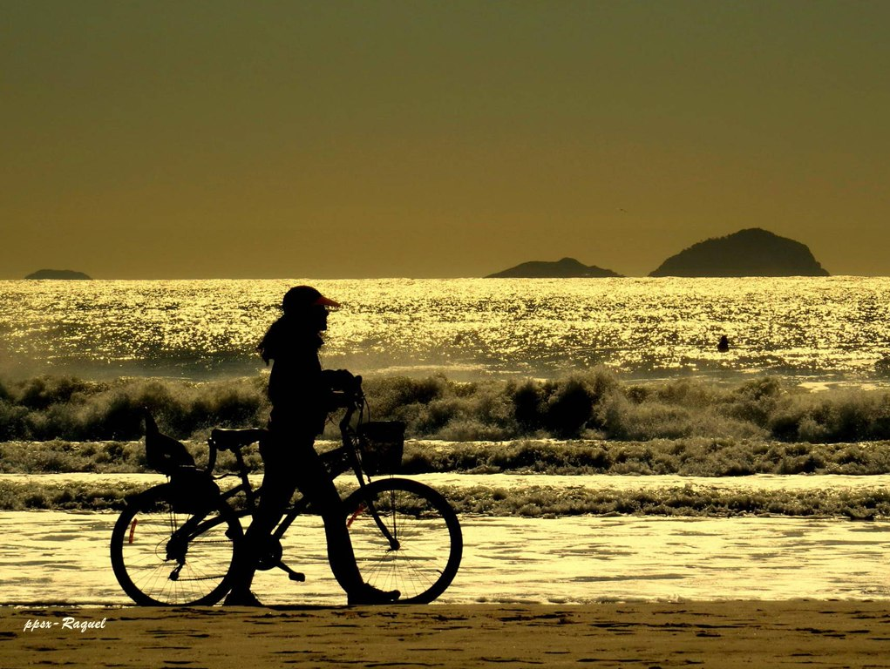
Para reflexionar, para pensar, para recordar,
para proyectar, para oír la voz profunda
de un enamorado eterno

Slide 10
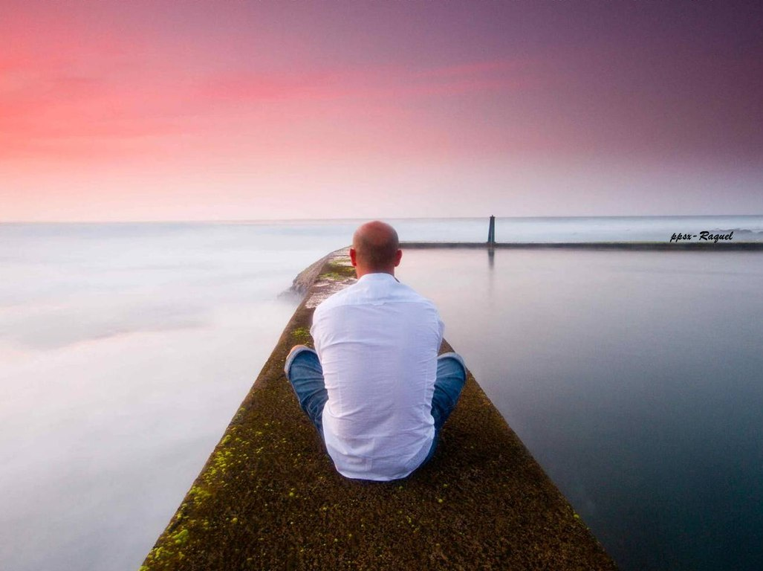
Desde el silencio de lo accesorio será posible
abrirse a mensajes de vida y de esperanza

Slide 11
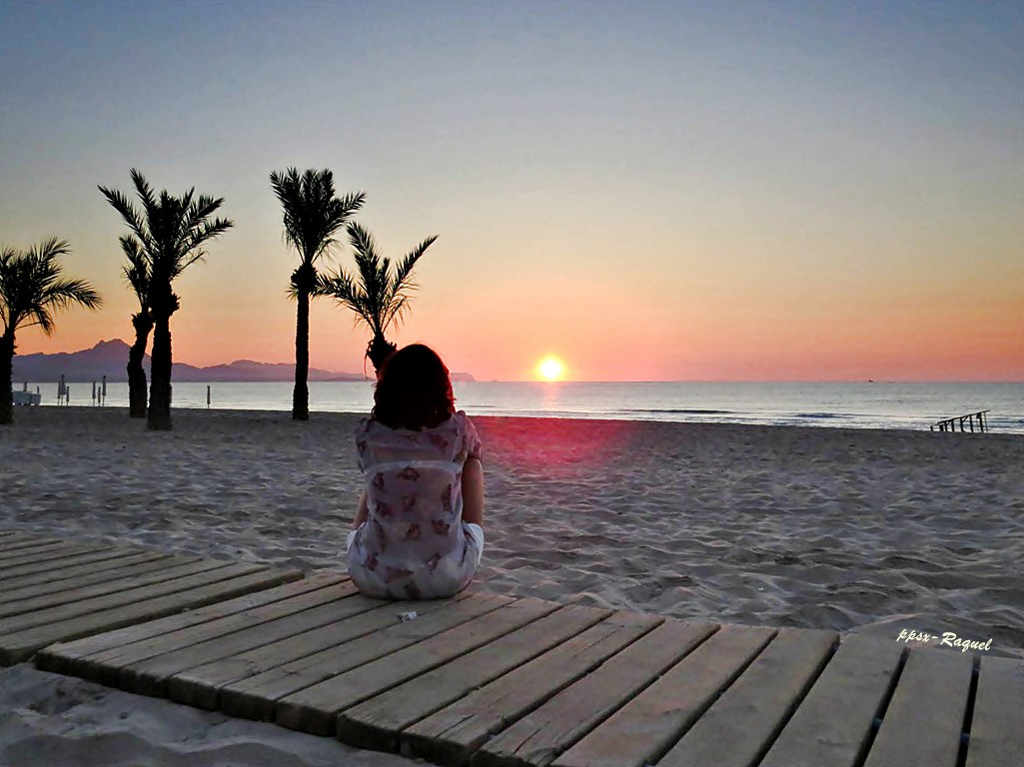
Descubriremos el diálogo que surge entre nubes
y amapolas

Slide 12
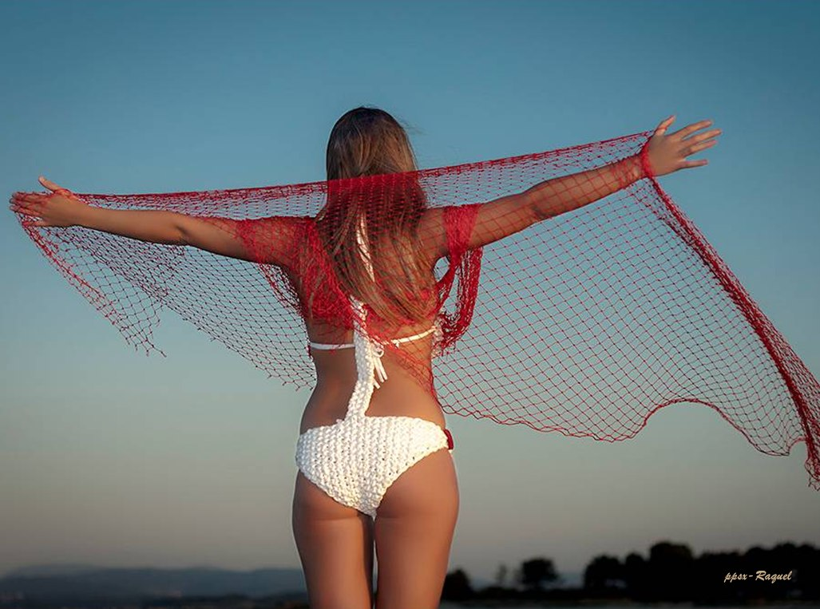
Entre montañas y espigas, entre el
Sol y la luna

Slide 13

Entre estrellas gigantes
y fugaces cometas

Slide 14
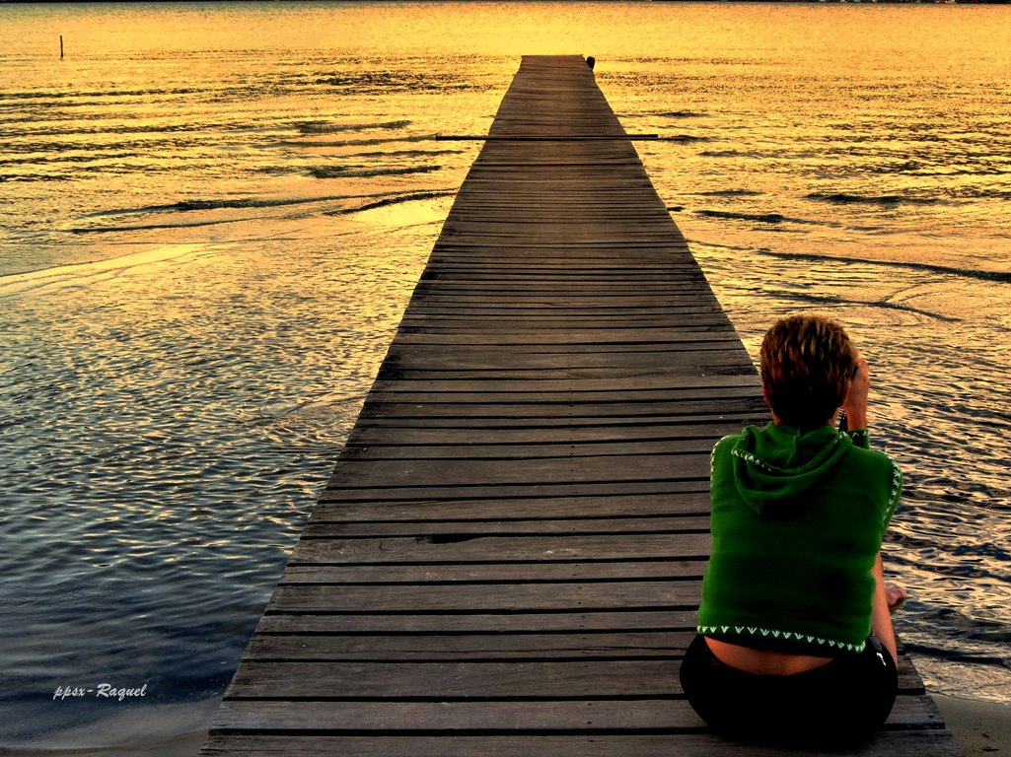
Entre hormigas y abejas,
entre niños Y ancianos

Slide 15
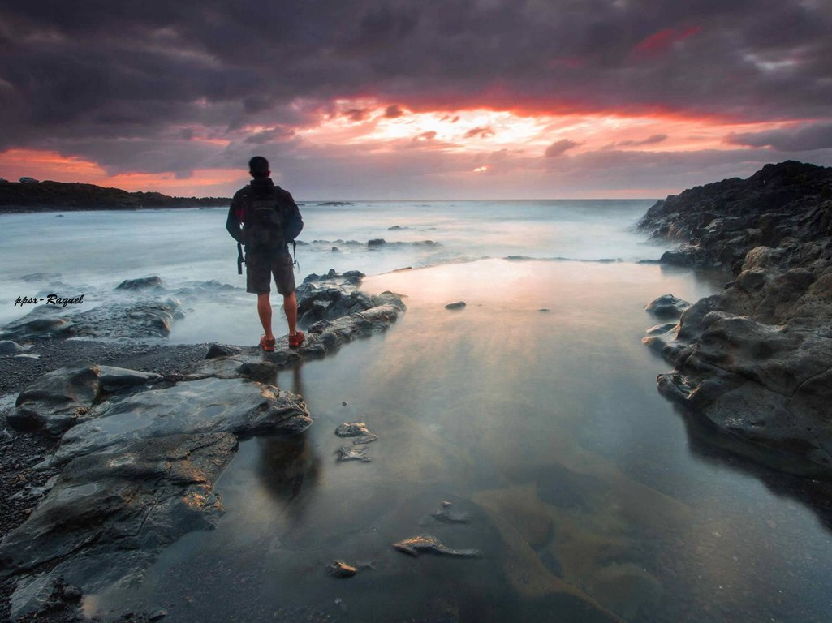
Mil mensajes de belleza llegarán a lo profundo de la vida, más allá de las prisas cotidianas, más adentro de emociones superficiales que
dejan huellas pasajeras

Slide 16
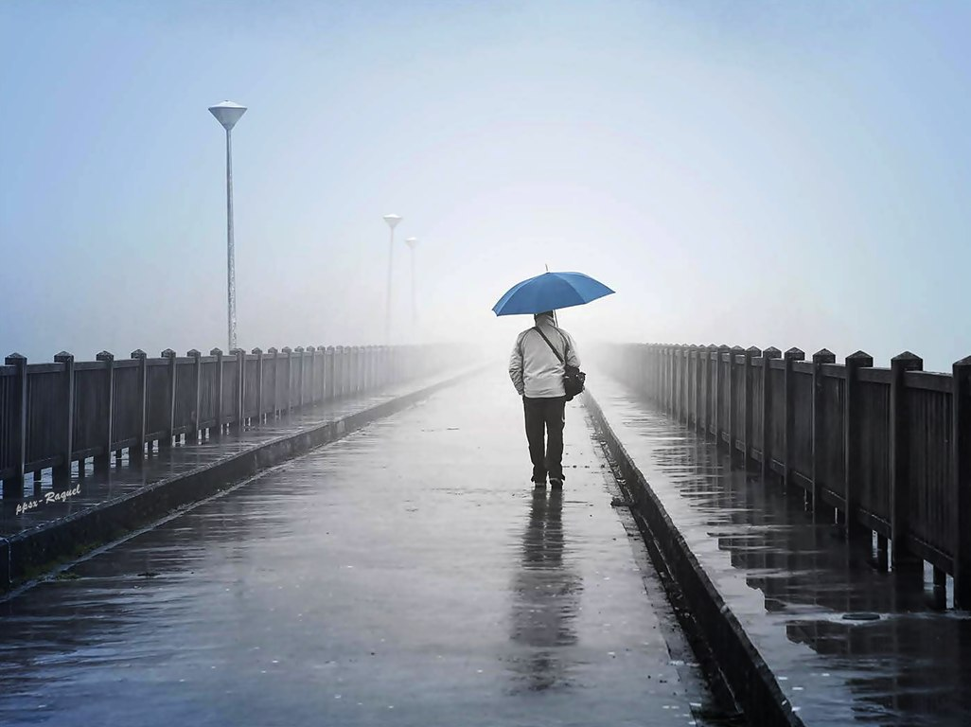
Desde el silencio abriremos la conciencia a voces
que nos piden menos egoísmo y más justicia, menos
rencor y más bondad, menos avaricia y más entrega

Slide 17
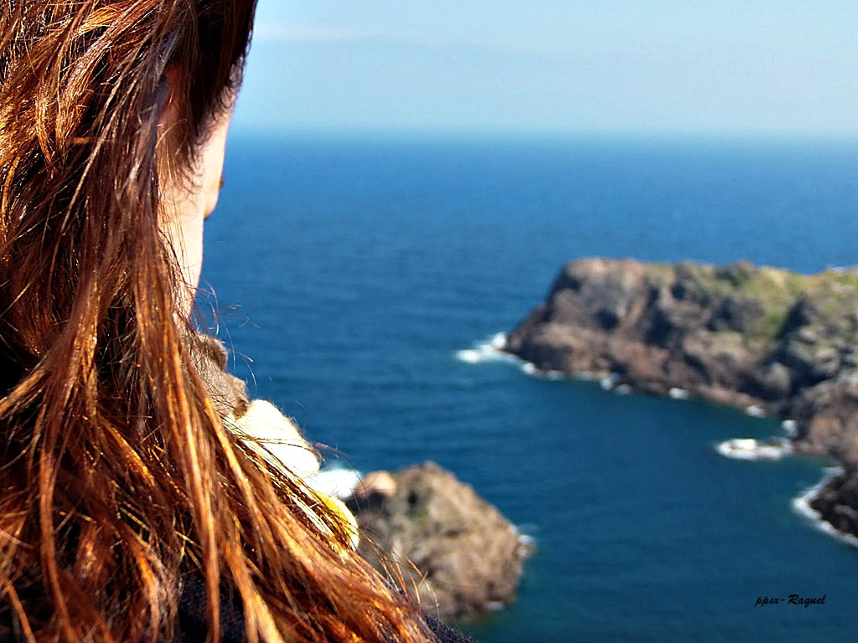
Oiremos llamadas de pobres de comida o de afecto, de amigos olvidados y heridos, de soñadores que buscan a alguien que les dé una mano para construir
un mundo un poco más bueno

Slide 18


Autor texto-desconocido

Slide 19




Accede a la sección que desees desde aquí:
PPS Exclusivos
Dedicatorias | Fechas Especiales | Graciosos | Historia y arte | Lugares | Musicales
Naturaleza y Ciencias | Política | Reflexión | Religiosos | Románticos | Salud
Si deseas recibir pps periódicamente en tu correo electrónico subscríbete aquí:

